Slide 1
不为彼岸只为海
——中华优秀传统文化视域下科组建设的探索
坚守并吸纳﹒全面而卓异
RONGGUI FOREIGN LANGUAGE SCHOOL
容桂外国语学校 黄若静
2023年9月13日

Slide 2
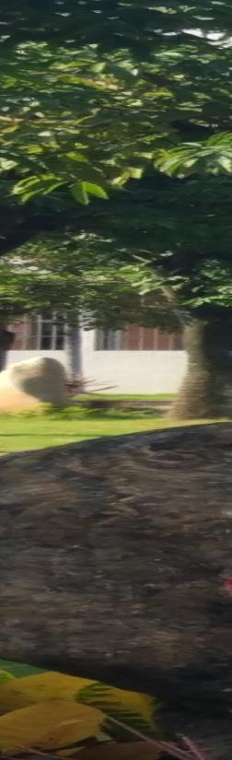

黄若静 容桂外国语学校历史科组长，容桂街道初中历史教研组组长。初中历史高级教师，华中师范大学硕士研究生，广东省历史学科优秀教师，广东省农村中小学教师跟岗学习培训项目指导教师，广东省特级教师陈维坚名师工作室暨佛山市基础教育领军人才工作室成员，佛山市基础教育系统高层次人才，佛山市初中历史学科优秀青年教师，顺德区教书育人优秀教师。先后主持三项省级和区级课题研究，研究成果曾获得广东省中小学教育创新成果奖。多次以“初中历史思维课堂研究”“初中历史主题备课实践研究”“历史四阶可视化思维教学”“中考历史备考方案与策略”等主题代表学校、街道、区对外进行学科专题报告与讲座，多次在区、市级学科教研活动中进行同题异构展示课，多篇教学论文、教学设计、教学案例等在省市区级获奖并发表。

Slide 3
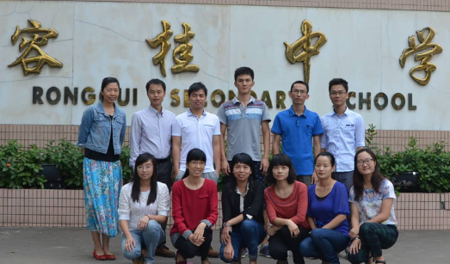
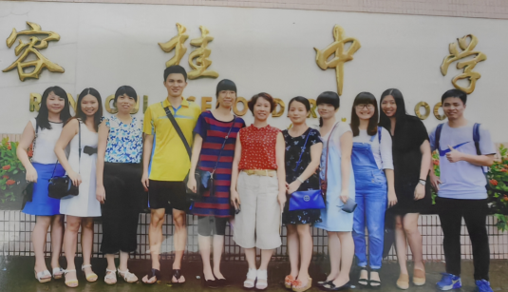
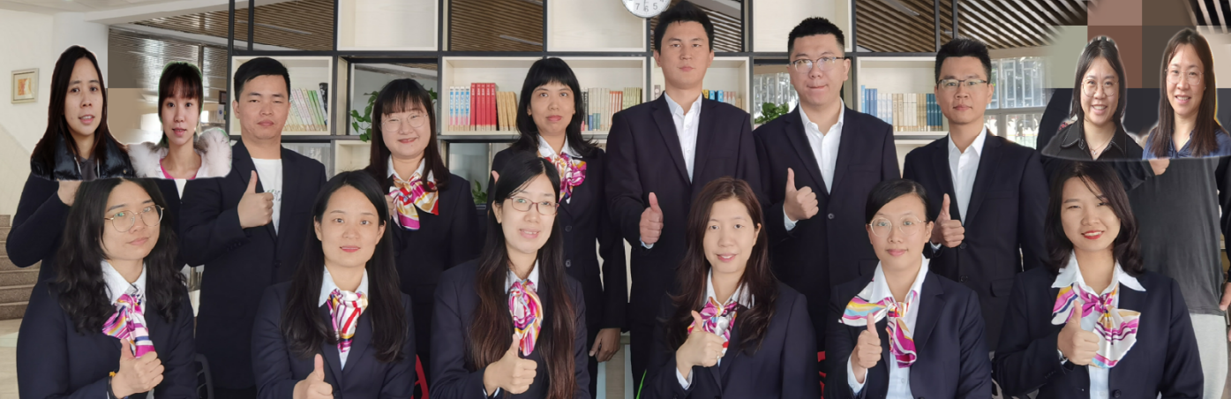
容外历史科组
从2009年组建
从五六人开始
至今历经15年！
2014年
2017年
2022年

Slide 4
中共中央办公厅 国务院办公厅印发的
《关于实施中华优秀传统文化传承发展工程的意见》
文件一：
教育部印发的《完善中华优秀传统文化教育指导纲要》
文件二：
……坚持先进文化前进方向……
……形成向上向善的社会风尚……
……坚持交流互鉴、开放包容……
……坚持统筹协调、形成合力……
……革故鼎新、与时俱进的思想，脚踏实地、
天下兴亡、匹夫有责的担当意识……
……博采众长、奋发向上……
……构建互为补充、相互协作的中华优秀传统文化教育格局……

Slide 5




科组理念
★持续发展：
守护我们的教研沃土
★脚踏实地：
守固我们的课堂阵地
★学无止境：
守耕我们的空杯心态
★务实求变：
守恒我们的创新突破
★仰望星空：
守牢我们的专业发展

Slide 6
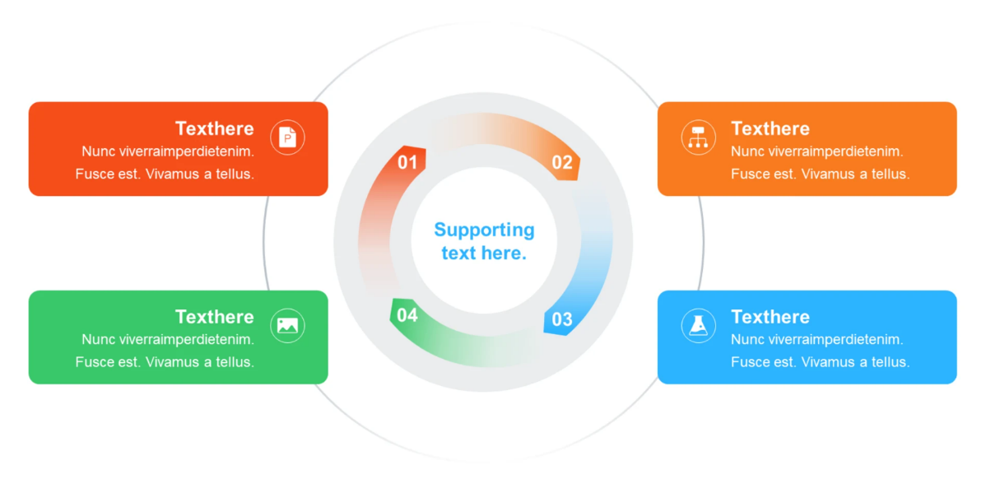
顺德区义务教育阶段优秀学科组创建和评估
指标体系
教研管理
教研过程
教研特色
教研成效

Slide 7
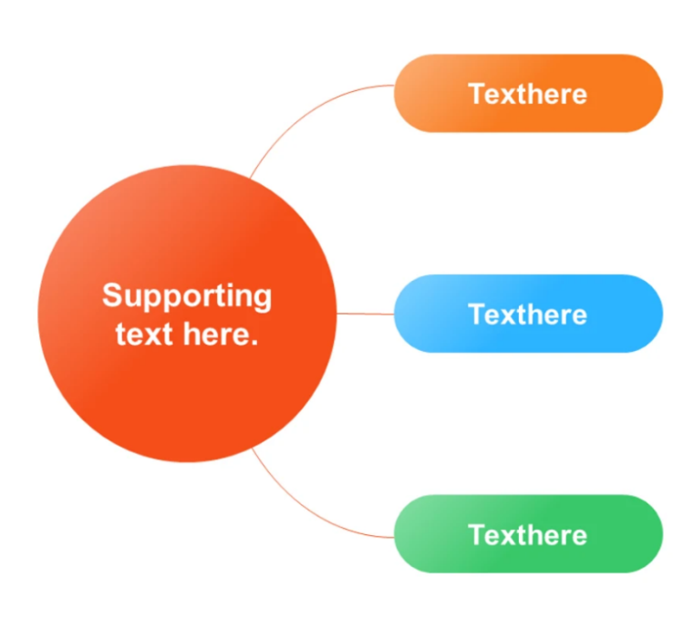
Part 1
教研条件
时间、场地、资源（图书、网站）
管理
与
过程
学校相关制度、学科相应制度
精细规划、氛围营造、分工落实
制度规划
常规工作、集体研讨、校际交流
借力发展、课堂改革、专题发言
课题研究、青蓝工程、强师工程
贯彻落实

Slide 8
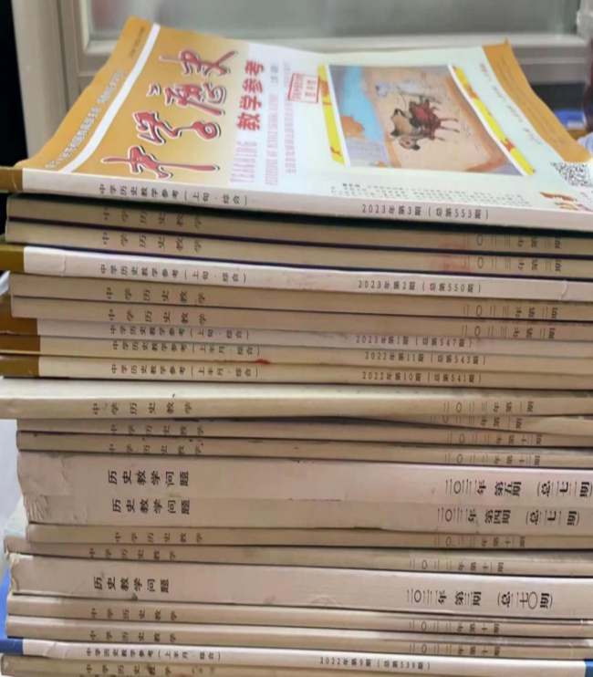
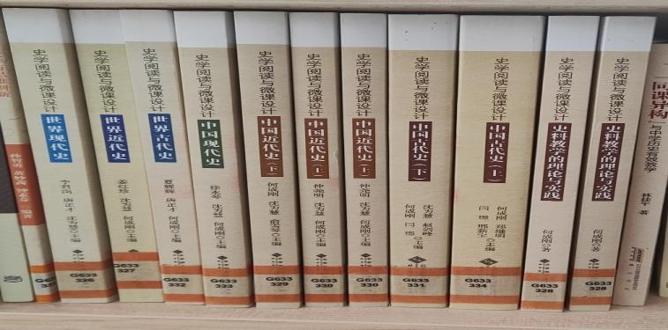
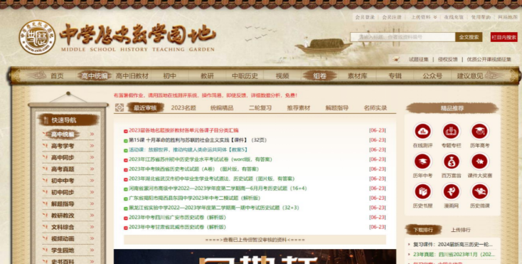

Slide 9
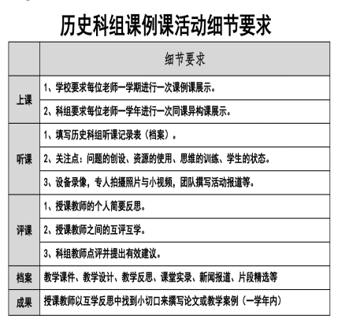
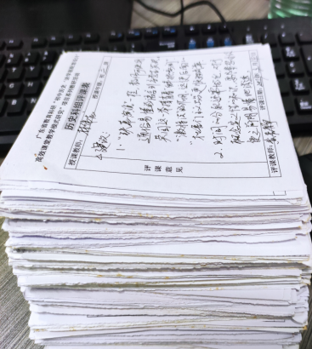
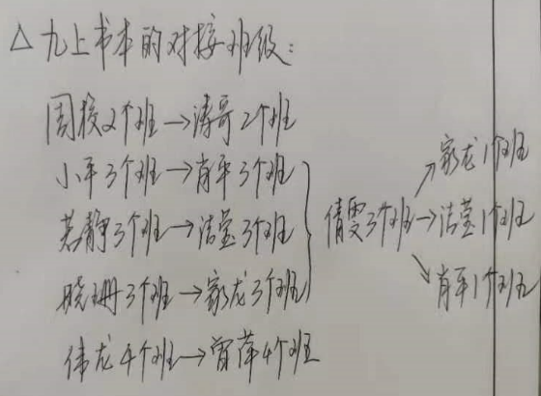
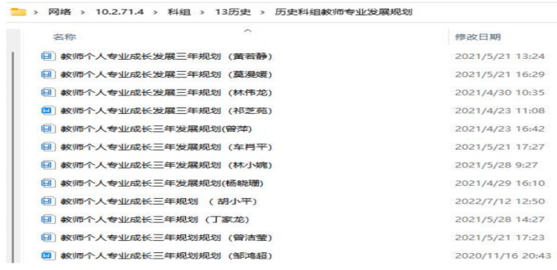
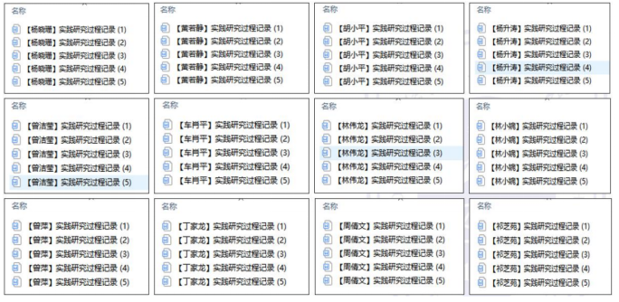

Slide 10
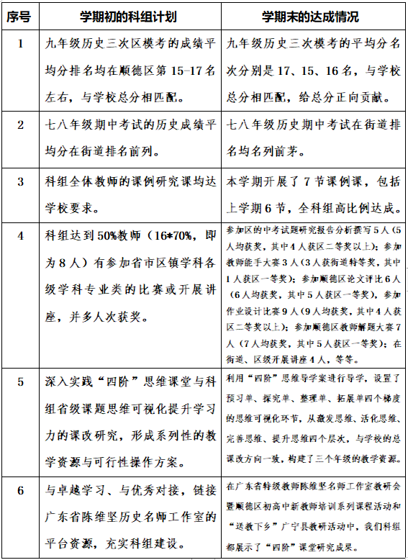
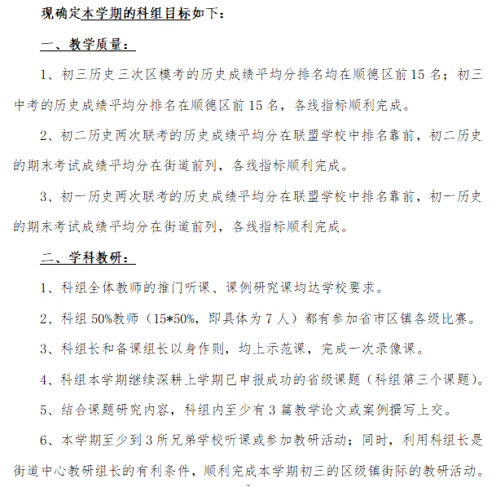
精细计划
落实开展
追踪效果
持续完善

Slide 11
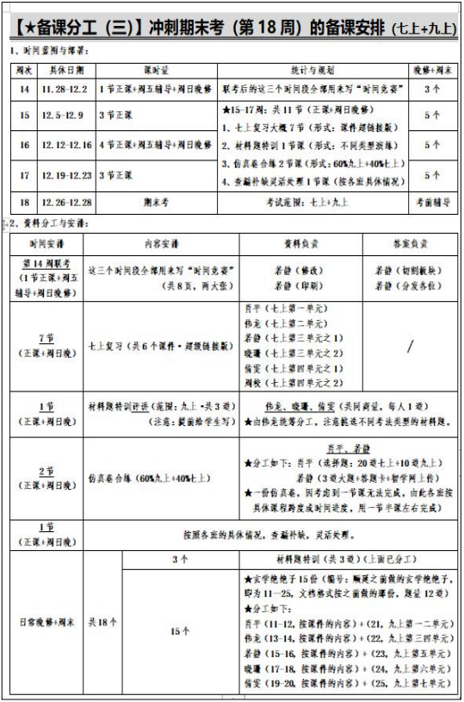
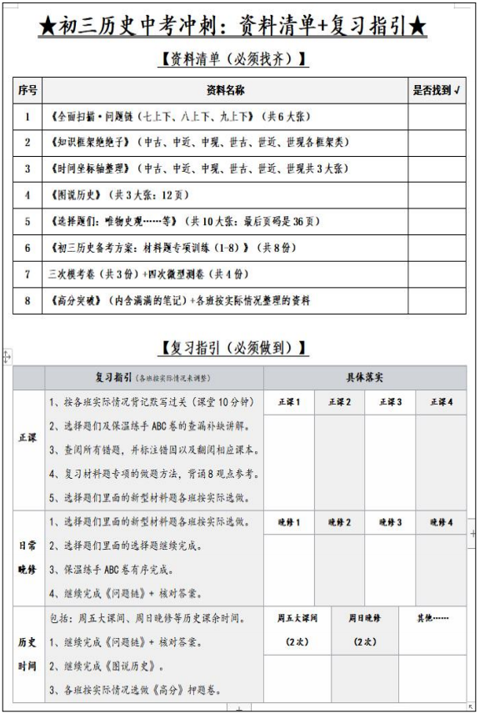
整体部署·细处落实（选编）

Slide 12
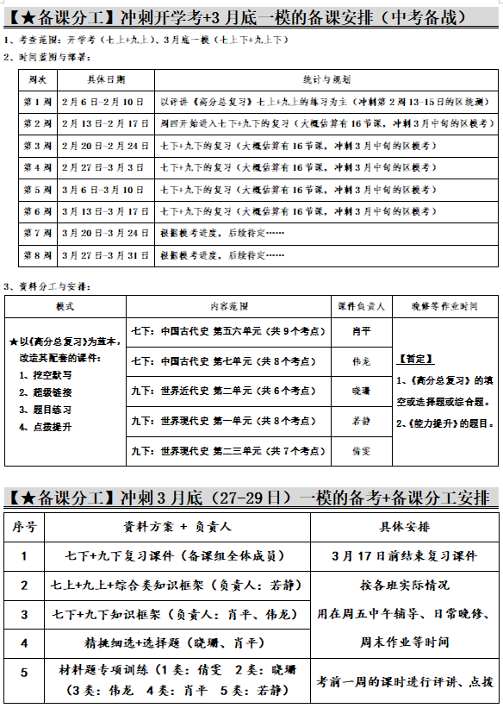
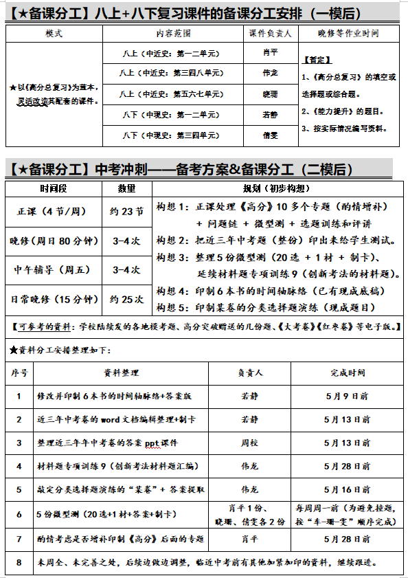
整体部署·细处落实（选编）

Slide 13
Part 1
教研条件
时间、场地、资源（图书、网站）
管理
与
过程
学校相关制度、学科相应制度
精细规划、氛围营造、分工落实
制度规划
常规工作、集体研讨、校际交流
借力发展、课堂改革、专题发言
课题研究、青蓝工程、强师工程
贯彻落实

Slide 14
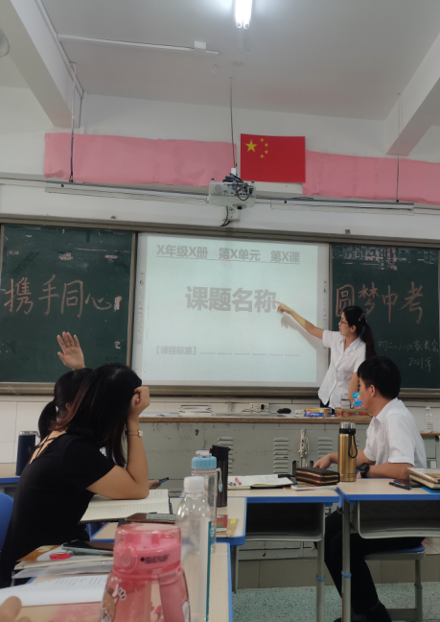
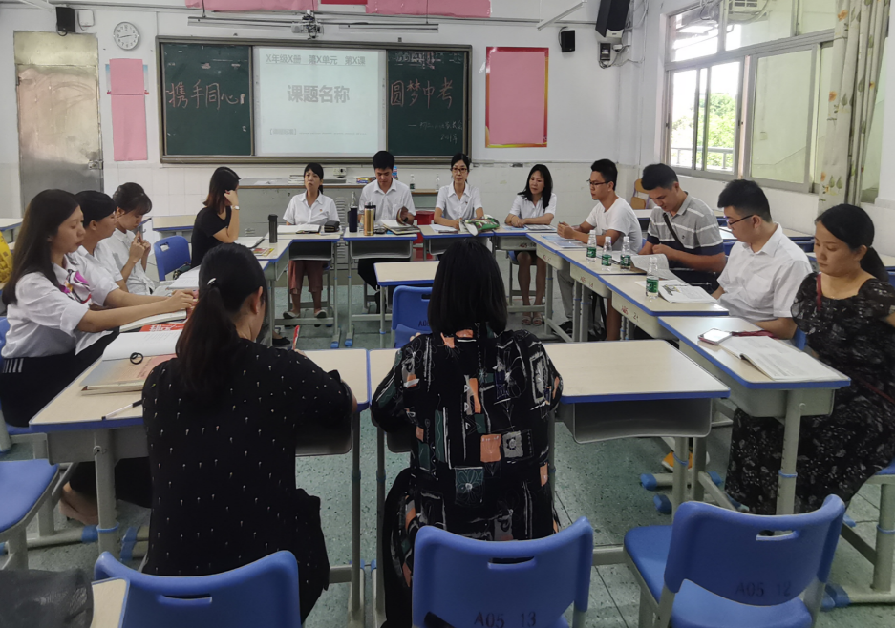
导学案结构范式的打磨（选编）

Slide 15
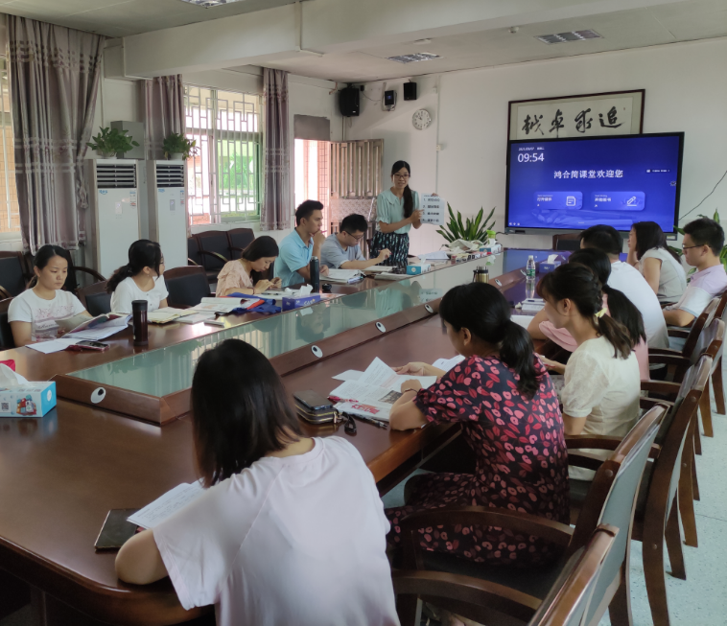
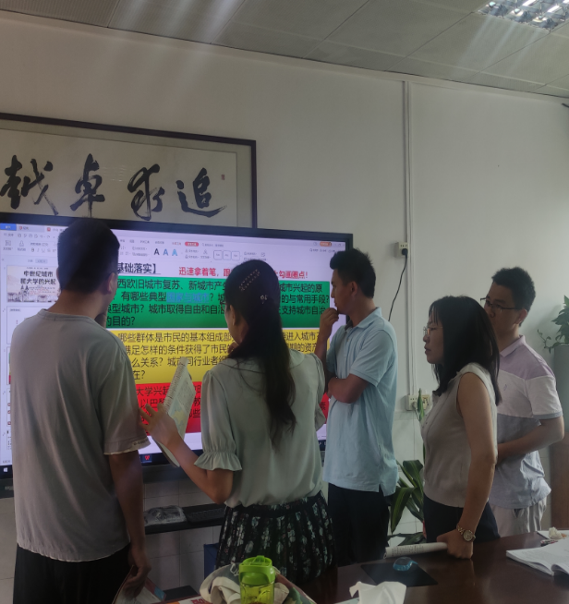
教材的研读与问题链设计的打磨（选编）

Slide 16
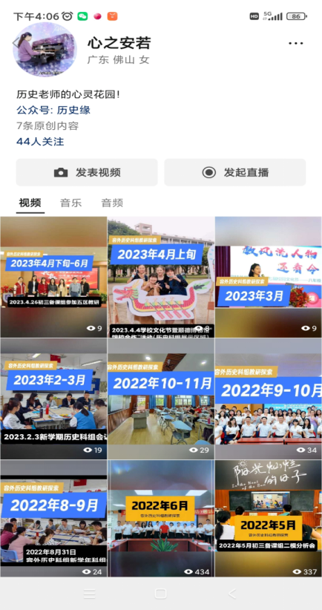
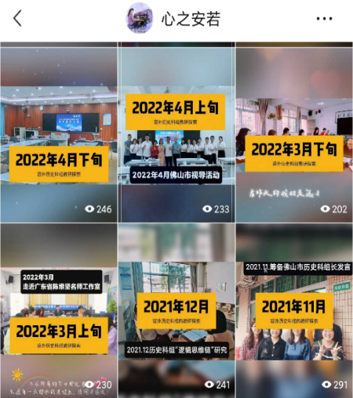

团结 合作 共享 共进
惜缘分、互帮助、共成长！

Slide 17
Part 2
课改资源库、校本课程资源开发、
教学业绩、教研能力、专业发展、
生命力、学习力、辐射力、影响力
教师发展
成效
与
特色
学法指导、历史学科思维与素养
创新作业、第二课堂、学习成效
学生发展

Slide 18
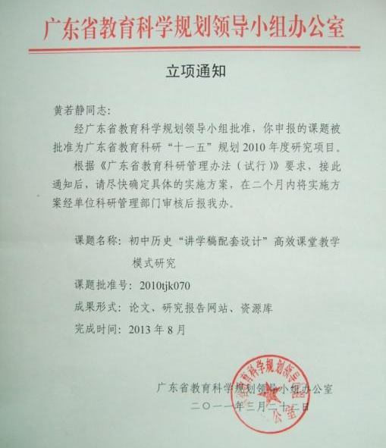
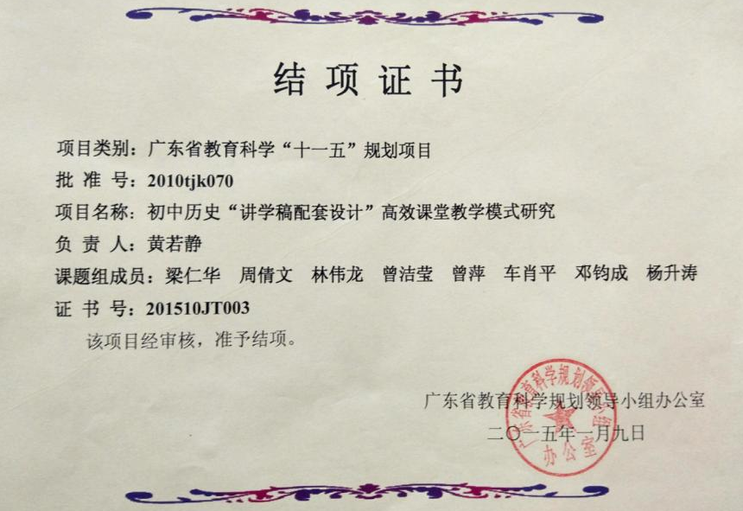
课题研究（科组的第一个课题）
2011-2015年：初中历史“讲学稿配套设计”高效课堂教学模式

Slide 19
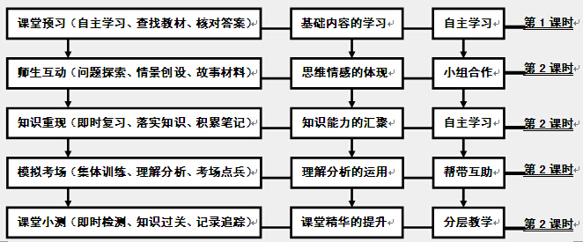
★构建初中历史“讲学稿配套设计”高效课堂1+1教学模式体系

Slide 20
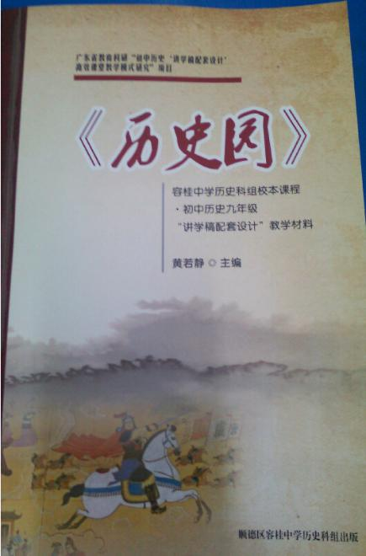
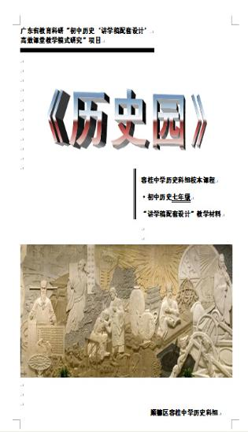
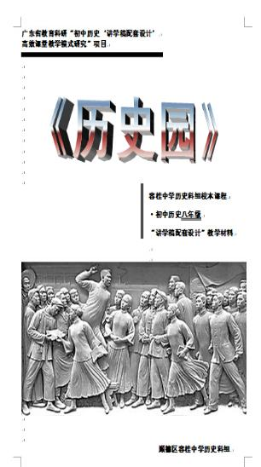
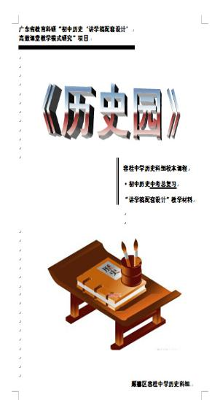
●编写了适合本校学情的历史学科校本课程资料《历史园》
七年级使用
八年级使用
九年级使用

Slide 21
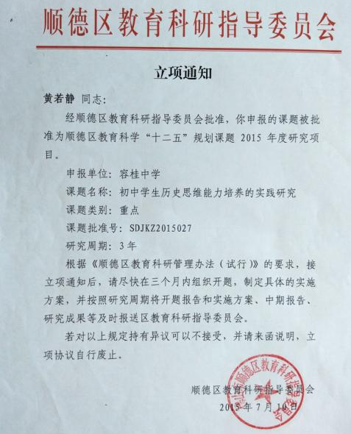
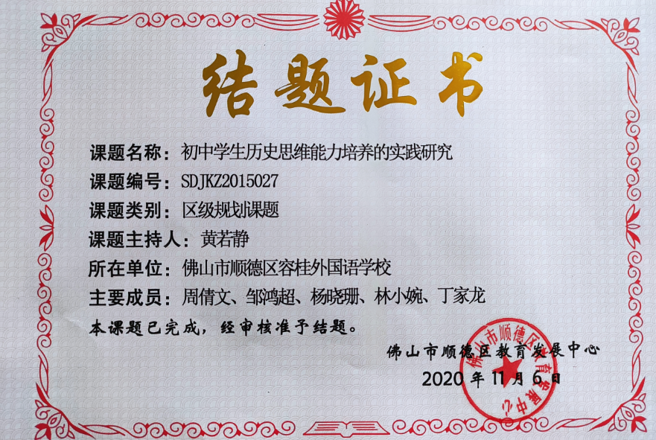
课题研究（科组的第二个课题）
2015-2020年：初中历史“思维课堂”模式（聚焦思维能力的培养）

Slide 22
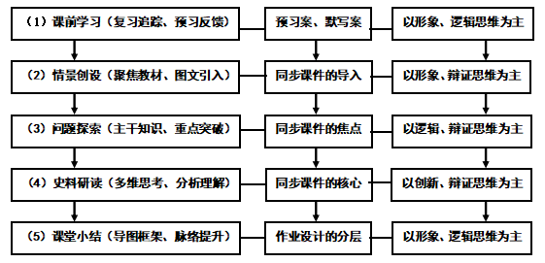
★构建思维课堂，聚焦历史形象思维、逻辑思维、辩证思维、创新思维

Slide 23
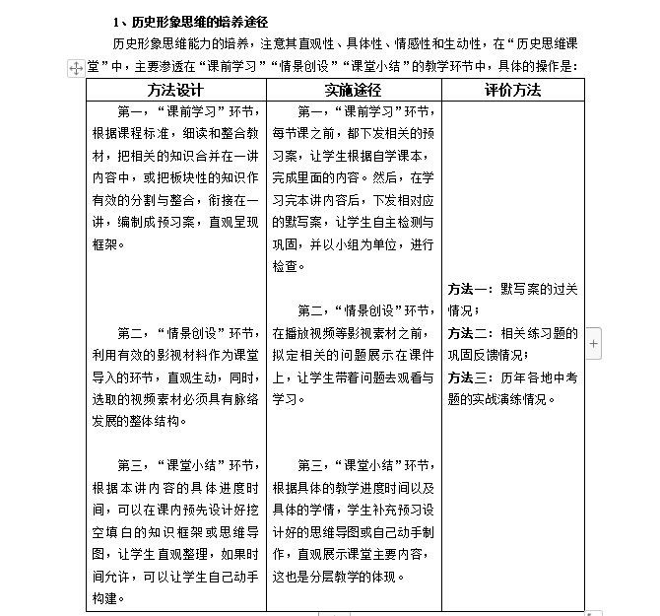
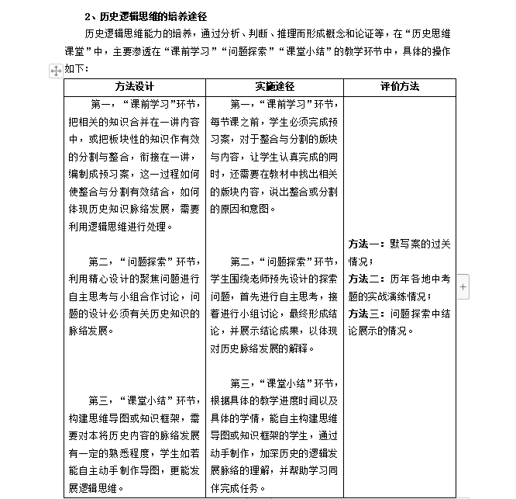

Slide 24
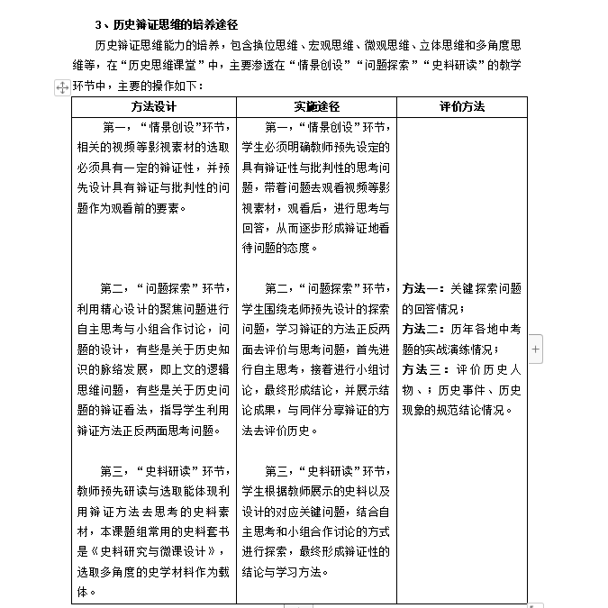
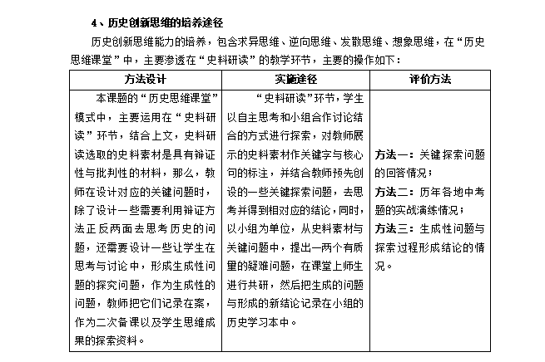

Slide 25

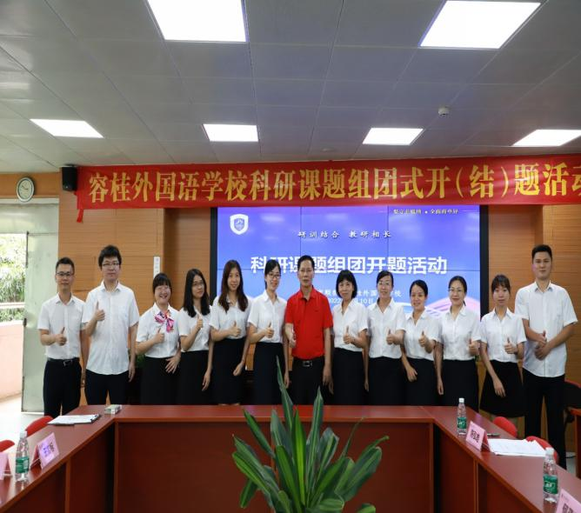
课题研究（科组的第三个课题）
2022-2024年：初中历史“思维课堂”模式（聚焦思维能力的培养）

Slide 26
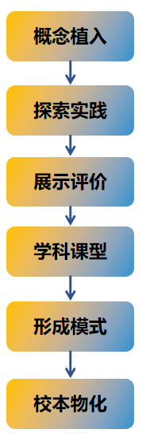

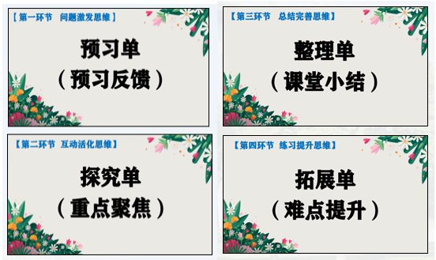
利用“四阶”思维进行导学，设置了：预习单、探究单、整理单、拓展单四个梯度的思维可视化环节，从激发思维、活化思维、完善思维、提升思维四个层次，构建了三个年级上下册一整套的导学案及配套资源。
七年级使用
八年级使用
九年级使用

Slide 27
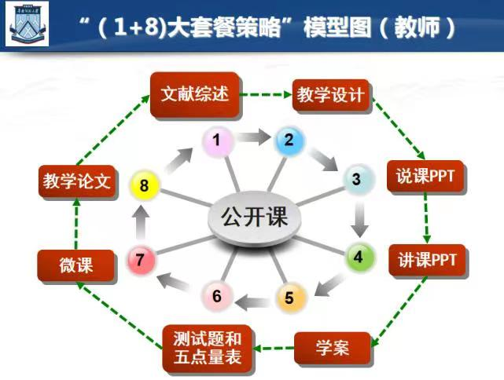
营造氛围，鼓励发展——既要埋头苦干，也须仰望星空！
华南师范大学钱杨义教授提出的“1+8”深度教研套餐

Slide 28
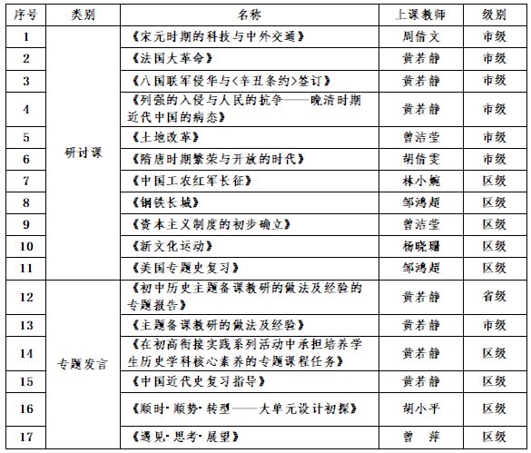
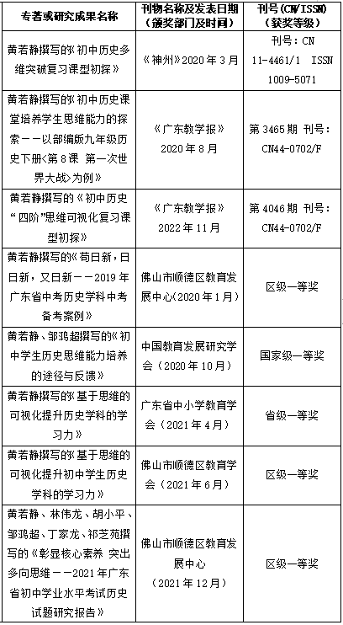
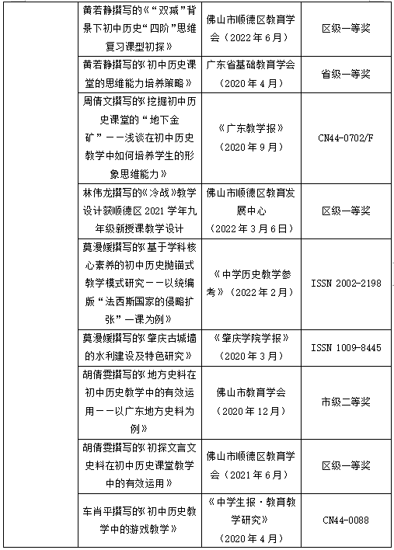
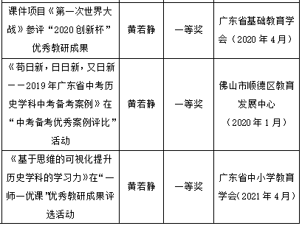
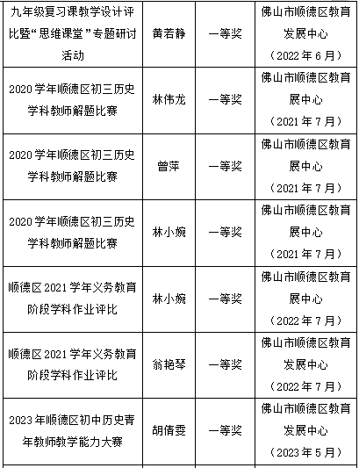
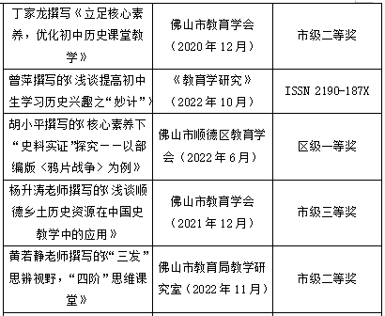
营造氛围，鼓励发展——既要埋头苦干，也须仰望星空！
近三年区级以上公开课或专题发言
近三年学科论文发表、专著出版，教学设计、课例研究、论文获奖（区级以上一等奖）

Slide 29








Slide 30
Part 2
课改资源库、校本课程资源开发、
教学业绩、教研能力、专业发展、
生命力、学习力、辐射力、影响力
教师发展
成效
与
特色
学法指导、历史学科思维与素养
创新作业、第二课堂、学习成效
学生发展

Slide 31


历史学科特色校本课程（选编）
第二课堂
1 | 小历史大智慧系列 ——中国篇
2 | 小历史大智慧系列 ——世界篇
3 | 小历史大智慧系列 ——陶艺篇
4 | 小历史大智慧系列 ——鉴影篇

Slide 32







初一14班 梁梓睿
历史学科特色作业（选编）
 | 项目
1 | 人物传记卡
2 | 主题手抄报
3 | 历史小书签
4 | 历史时间轴
5 | 历史小故事
6 | 学霸笔记展
初一4班 贾鑫凌
初一14班 梁梓睿
初一13班 梁杰峰
初三7班李沛楠
初一2班 张楚乔
初三7 张梓熙
初二15班 欧阳颖妍

Slide 33







历史学科特色作业（选编）
 | 项目
7 | 好书分享报
8 | 传统文化展
9 | 红色文化展
10 | 文物小制作
11 | 历史小漫画
12 | 人物语录选
初一4班 黎雯雯
初一4班 何泳希
初二1班 李梓莹
初三14班 吴程琳
初一14班 胡栩媛
初三1班 梁晋彰
初三2班 李海晴

Slide 34







历史学科校园活动及拓展
 | 项目
1 | 非遗文化进校园
2 | 历史大讲堂
3 | 历史知识竞赛
4 | 历史文化长廊展
5 | 文化节历史展区
6 | 祠堂文化研究

Slide 35








馆校合作 · 中华优秀传统文化的传承
馆校合作签约仪式
龙舟文化
鱼灯文化
投壶文化
活字印刷术文化
剪纸文化
脸谱艺术文化

Slide 36


人们在一起可以做出单独一个人所不能做出的事业；智慧、双手、力量结合在一起，几乎是万能的。
——韦伯斯特
恳请批评指正

